Slide 1

ABORDAJE PSICOLÓGICO DE LA FIBROMIALGÍA
Y SINDROME DE FATIGA CRONICA
TERAPIA COGNITIVA CONDUCTUAL.

Slide 2
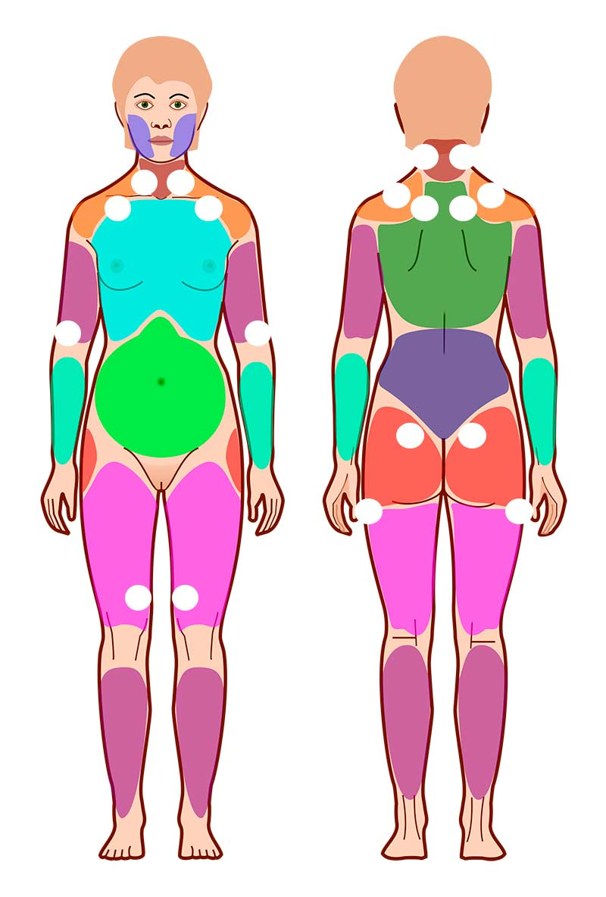
¿Qué ES LA FIBROMIALGIA?
LA FIBROMIALGIA ES UN TRASTORNO REUMATOLOGICO CON DOLOR MUSCULO-ESQUELÉTICO CRÓNICO Y GENERALIZADO. ESTE DOLOR POR LO GENERAL SE ACOMPAÑA DE FATIGA, TRASTORNOS COGNITIVOS, SÍNTOMAS PSIQUIÁTRICOS, ASÍ COMO TAMBIÉN MÚLTIPLES SÍNTOMAS SOMÁTICOS..

Slide 3
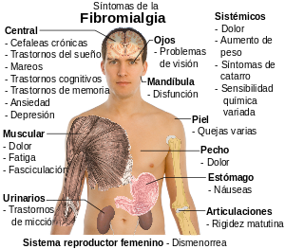
¿OTROS POSIBLES SINTOMAS?

Slide 4
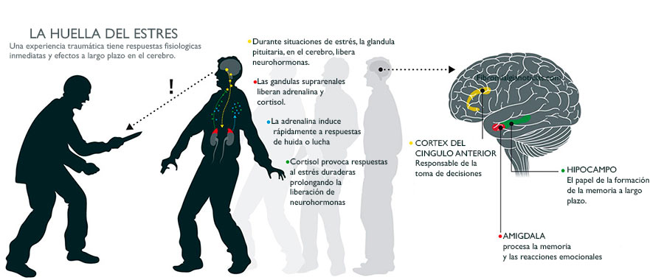
¿Cuál es su etiología?
NO SE SABE CUÁL ES LA CAUSA ESPECIFICA DE LA ENFERMEDAD, DESCRITA POR LA OMS EN 1992, HABIENDOSE ESTUDIADO UNA GRAN VARIEDAD DE CAUSAS POSIBLES, TALES COMO HORMONALES, INFECCIONES VIRICAS O AMBIENTALES..
ESTA CLARO ES QUE EL ESTRÉS ES FUNDAMENTAL .

Slide 5

¿real o inventada?
ES UNA ENFERMEDAD REAL, BASTANTE FRECUENTE QUE CONSTITUYE UN PROBLEMA DE SALUD Y EN OCASIONES DISCAPACITANTES.

Slide 6

¿Que FACTORES PUEDEN INFLUIR EN LOS SINTOMAS?
-ESFUERZOS MAYORES DE LOS HABITUALES.
-CAMBIOS BRUSCOS DE TEMPERATURA.
-HUMEDAD.
-ANSIEDAD.
-DEPRESIÓN.
-ESTRÉS PSIQUICO.
-INCOMPRENSIÓN.
-CAMBIOS HORMONALES O MENOPAUSIA.

Slide 7
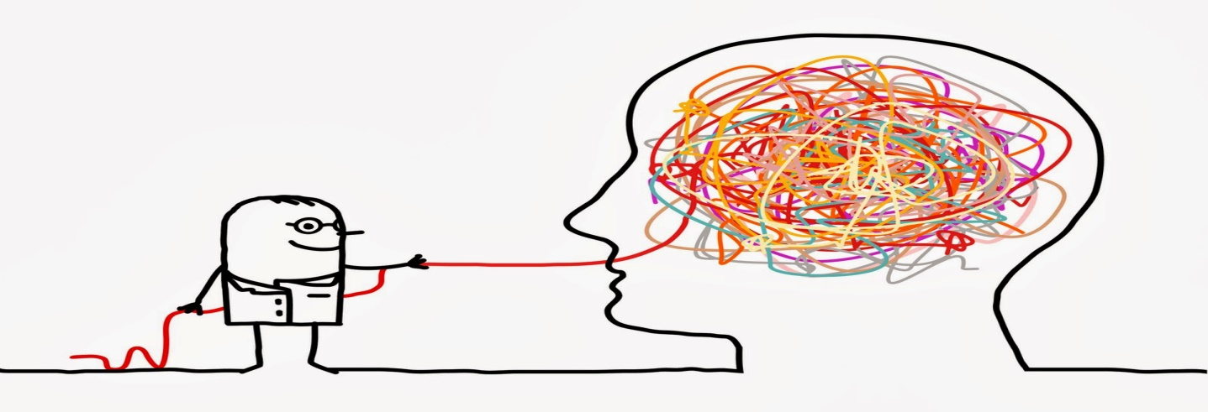
Áreas de intervención en la fibromialgia desde la psicología.

Slide 8

dolor
ES UNO DE LOS ASPECTOS MÁS ESTUDIADOS DESDE LA PSICOLOGÍA DE LA SALUD PRÁCTICAMENTE EN LA MAYORÍA DE LOS TRATAMIENTOS PSICOLÓGICOS PARA LA FM SE INCLUYE ALGUNA TÉCNICA PARA EL CONTROL DEL DOLOR.

Slide 9
DESCRIPCIÓN DEL DOLOR
Asociación Internacional para el Estudio del Dolor (IASP)
“EL DOLOR ES UNA EXPERIENCIA SENSORIAL Y EMOCIONAL DESAGRADABLE, ASOCIADA CON DAÑO TISULAR, REAL O POTENCIAL, O DESCRITA EN TÉRMINOS DE DICHO DAÑO”.
SE DESVINCULA LA EXPERIENCIA DEL DOLOR CRÓNICO DE LA EXISTENCIA DE DAÑO TISULAR.

Slide 10

Estrés y sintomatología asociada.
EL COMIENZO PUEDE COINCIDIR CON LA PRESENCIA DE EVENTOS VITALES ESTRESANTES ,ADEMÁS, SUELE ASOCIARSE A SÍNTOMAS QUE A SU VEZ ESTÁN ASOCIADOS AL ESTRÉS (cefaleas tensionales, colon irritable,etc.)Y QUE PUEDEN AGRAVARSE O DESENCADENARSE POR ÉL.

Slide 11
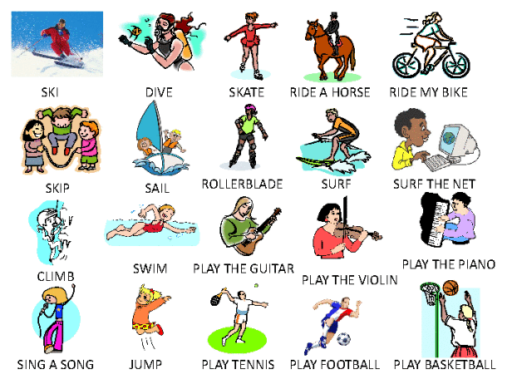
ABANDONO de actividades.
LA ACTIVIDAD HA DE CONSERVAR RELEVANCIA Y CARÁCTER PRÁCTICO, DE FORMA QUE LOS AJUSTES DEBEN HACERSE PARA MOTIVAR A LA PERSONA A CONTINUAR PARTICIPANDO, MANTENIENDO LA MEJORÍA Y ADAPTANDO LA TAREA AL DETERIORO .

Slide 12

Ansiedad
CONTRIBUYE AL MANTENIMIENTO Y LA INTENSIFICACIÓN DEL DOLOR, CALIFICÁNDOLO COMO MÁS INSOPORTABLE.
LOS CÍRCULOS VICIOSOS ANSIEDAD-DOLOR, DÓNDE LA ANSIEDAD INCREMENTA LA PERCEPCIÓN DOLOROSA, AL TIEMPO QUE LA PERCEPCIÓN CONTRIBUYE AL INCREMENTO DE LA ANSIEDAD, FACILITANDO EL CÍRCULO.

Slide 13

DEPRESIÓN
LA ASOCIACIÓN ENTRE DEPRESIÓN Y DOLOR COMPARTEN MUCHAS CARACTERÍSTICAS COMUNES Y EXISTE EVIDENCIA DE UNA MAYOR TASA DE CUADROS DEPRESIVOS EN PACIENTES CON DOLOR CRÓNICO .

Slide 14
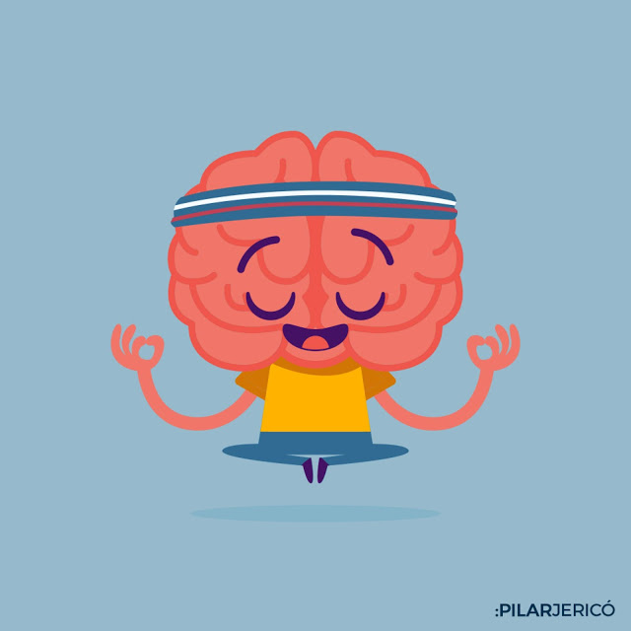
funciones cognitivas
SE HA COMPROBADO LA AFECTACIÓN DE DIVERSOS ASPECTOS DEL PROCESAMIENTO DE LA INFORMACIÓN, COMO SON LA MEMORIA Y LA ATENCIÓN EN EL DOLOR CRÓNICO, DEBIDO, ENTRE OTRAS CAUSAS, A QUE EL PACIENTE FOCALIZA SU ATENCIÓN EN SU PROCESO DOLOROSO, PROVOCANDO ASÍ UNA NOTABLE DISMINUCIÓN ATENCIONAL HACIA EL RESTO DE SUS PROCESOS COGNITIVOS.

Slide 15
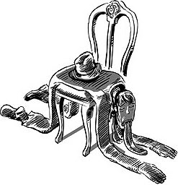
Adaptación social y ocupacional
EN VARIOS ESTUDIOS SE HA OBSERVADO QUE LA CALIDAD DE VIDA ES SIGNIFICATIVAMENTE PEOR QUE LA DE OTROS PACIENTES CON ENFERMEDADES GRAVES E INCAPACITANTES, COMO SON LA ARTRITIS REUMATOIDE O LA ARTROSIS DEGENERATIVA ADEMÁS, LOS ALTOS NIVELES DE ANSIEDAD Y DEPRESIÓN, PROPIOS DE CONDICIONES DE DOLOR CRÓNICO, DESENCADENAN UNA GRAVE DISFUNCIÓN SOCIAL Y OCUPACIONAL.

Slide 16

Afectividad y sexualidad
COMO CONSECUENCIA DE SU SINTOMATOLOGÍA (DOLOR) Y DE LAS CONSECUENCIAS EMOCIONALES ASOCIADAS, LAS PERSONAS CON FIBROMIALGIA EXPERIMENTAN UNA AFECTACIÓN EN SU AFECTIVIDAD Y EN SU SEXUALIDAD. A VECES SE PRODUCE UN RECHAZO HACIA TODA EXPERIENCIA SEXUAL, LO QUE A SU VEZ PRODUCE PROBLEMAS INTERPERSONALES Y REACCIONES EMOCIONALES NEGATIVAS QUE CONTRIBUYEN AL EMPEORAMIENTO DEL CUADRO.

Slide 17

Educación familiar
. LAS PERSONAS CON FM NECESITAN UN APOYO ADICIONAL EN EL ENTORNO FAMILIAR. ESTE APOYO PASA NECESARIAMENTE POR UNA EDUCACIÓN FAMILIAR ADECUADA. EN NUMEROSAS OCASIONES, SE SIENTEN INCOMPRENDIDAS ANTE UN DIAGNÓSTICO QUE "NO ENCUENTRA UNA CAUSA", SINTIÉNDOSE CULPABLES POR "SENTIRSE ENFERMAS" SIN RAZÓN APARENTE. SE HACE NECESARIO UN COMPROMISO, UN ENTENDIMIENTO Y UNA COLABORACIÓN FAMILIAR.

Slide 18
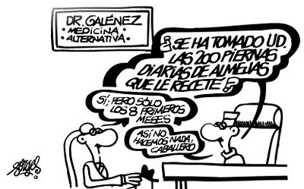
Adhesión terapéutica
EN OCASIONES ESTAS PACIENTES LLEVAN UN TRATAMIENTO MULTIFACÉTICO (NO NECESARIAMENTE MULTIDISCIPLINAR) QUE COMBINA DIVERSOS TRATAMIENTOS FARMACOLÓGICOS.
ES DE SOBRA CONOCIDO EL PAPEL DE LA PSICOLOGÍA EN LA PROMOCIÓN DE LA ADHESIÓN TERAPÉUTICA.

Slide 19

Formación en salud
DENTRO DEL CONTEXTO SANITARIO SE ESTÁN LLEVANDO A CABO DIFERENTES ACCIONES DE FORMACIÓN CON EL OBJETIVO DE ENTENDER ESTA ENFERMEDAD, DESDE MODELOS MULTICAUSALES Y DESDE UN ENFOQUE BIOPSICOSOCIAL, E INCORPORAR TRATAMIENTOS COHERENTES A SU VEZ CON ESTE ENFOQUE.
EN EL CONTEXTO LABORAL, A TRAVÉS DE LA MEDICINA DEL TRABAJO Y DE LOS SERVICIOS DE PREVENCIÓN DE RIESGOS LABORALES, SE DEBE TENER CONOCIMIENTO DE LAS CARACTERÍSTICAS Y DE LA LIMITACIÓN OCUPACIONAL QUE CONLLEVA.

Slide 20

OTRAS AREAS DE INTERVENCIÓN.
AQUELLAS CENTRADA S EN EL AFRONTAMIENTO DE LA ENFERMEDAD DESDE UN FOCO DIFERENTE, CUYA FINALIDAD SERÁ LA CONSTRUCCIÓN DE FORTALEZAS, VIRTUDES Y COMPETENCIAS, AUMENTANDO LAS EMOCIONES POSITIVAS E INCREMENTANDO ASÍ LA CALIDAD DE VIDA .

Slide 21
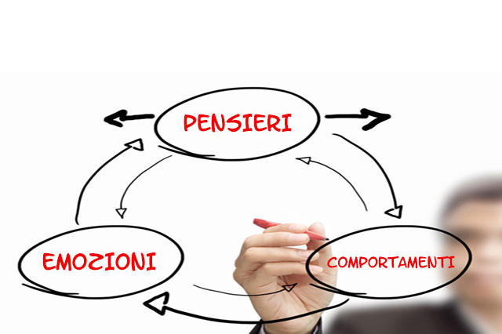
¿Cuál ES EL TIPO DE TRATAMIENTO PSICOLÓGICO MÁS EFECTIVO EN LA FIBROMIALGIA Y SINDROME DE FATIGA CRONICA?
EL PARADIGMA PSICOLÓGICO QUE HA DEMOSTRADO CIENTÍFICAMENTE SU EFICACIA EN DICHOS SÍNDROMES ES LA TERAPIA COGNITIVO CONDUCTUAL.

Slide 22
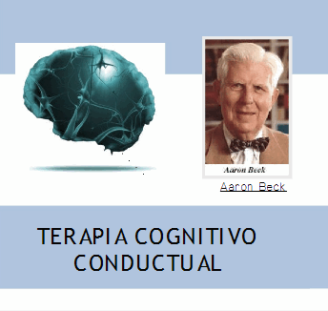
POSTULADO DE LA TERAPIA COGNITIVA CONDUCTUAL
LA PERSONA NO SUFRE POR LOS SUCESOS SINO POR LO QUE PIENSA SOBRE ESOS SUCESOS.
DURANTE EL PROCESO TERAPÉUTICO SE BUSCA QUE LA PERSONA FLEXIBILICE LA ADSCRIPCIÓN DE SIGNIFICADOS Y ENCUENTRE ELLA MISMA INTERPRETACIONES MÁS FUNCIONALES Y ADAPTATIVAS.

Slide 23
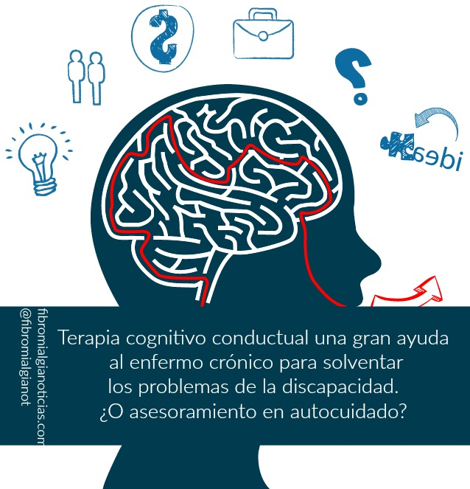
¿Qué HACE T.C.C. EN LA FIBROMIALGIA?
MUCHOS ESTUDIOS RESPALDAN QUE TIENE UN EFECTO BENEFICIOSO A LARGO PLAZO SOBRE EL DOLOR, LA DISCAPACIDAD Y LA CALIDAD DE VIDA DE LOS PACIENTES , YA QUE REDUCEN SIGNIFICATIVAMENTE LA PERCEPCIÓN DE DOLOR, FACILITAN LA ADOPCIÓN DE ESTILOS DE VIDA MÁS ACTIVOS Y DE MEJOR CALIDAD.

Slide 24

ELEMENTOS DEL TRATAMIENTO DE LA TERAPIA COGNITIVA CONDUCTUAL EN LA FM.

Slide 25
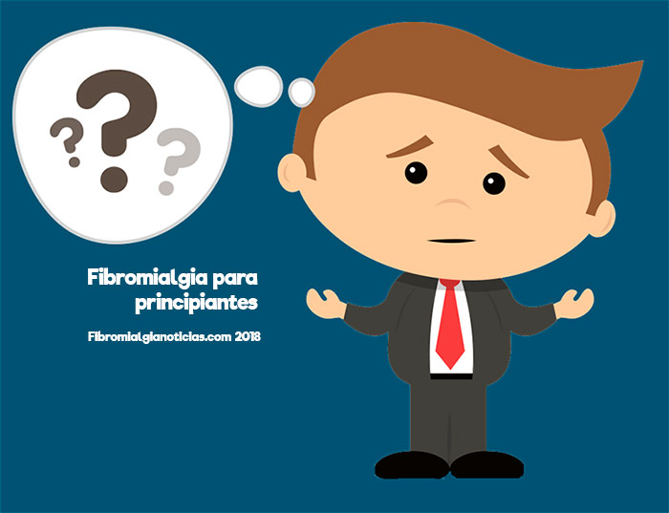
PSICOEDUCACIÓN
UN ELEMENTO ESENCIAL ES RECONOCER QUE LA PERSONA NO SE ENCUENTRA INDEFENSA ANTE LA ENFERMEDAD: EXISTEN FORMAS DE REDUCIR SU IMPACTO Y EL SUFRIMIENTO QUE ELLO CONLLEVA
INSTRUIR AL PACIENTE SOBRE LA RELACIÓN ENTRE EL ESTRÉS, LA ANSIEDAD Y EL BAJO ESTADO DE ÁNIMO SOBRE EL DOLOR Y LA FATIGA.
SE TRATA DE QUE EL PROPIO PACIENTE OBSERVE CÓMO LAS SITUACIONES DE ESTRÉS, ANGUSTIA O MALESTAR POTENCIAN EL DOLOR Y EL CANSANCIO.
TAMBIÉN CÓMO LA INACTIVIDAD Y EL CENTRARSE EN LA ENFERMEDAD POTENCIAN LA PRESENCIA E INTENSIDAD DE LOS SÍNTOMAS.
.

Slide 26
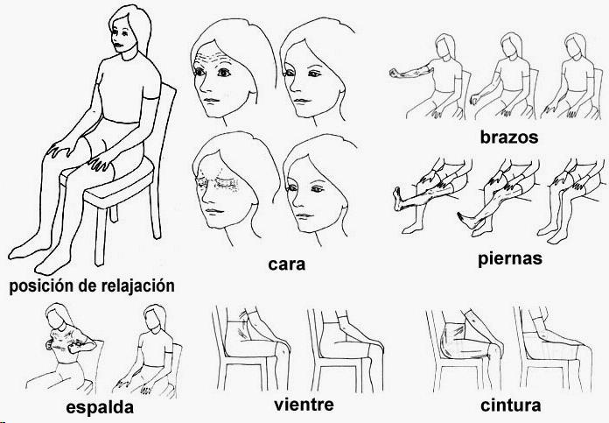
TECNICAS DE REDUCCIÓN DE ESTRÉS Y ANSIEDAD
TECNICAS DE RELAJACIÓN:
-RELAJACIÓN MUSCULAR PROGRESIVA.
-ENTRENAMIENTO AUTOGENO.
-TECNICAS RESPIRATORIAS.
-TECNICAS EN IMAGINACIÓN.
-MEDITACIÓN.
-ESTIRAMIENTOS DE YOGA.

Slide 27
CIRCULO VICIOSO DEL DOLOR-ESTRÉS
RELAJACIÓN
DOLOR CRONICO
TENSIÓN MUSCULAR
IRA, ANSIEDAD

Slide 28

PROGRAMACIÓN DE ACTIVIDADES Y ORGNIZACIÓN DEL TIEMPO.
INCLUIR ACTIVIDADES DE REFUERZO, QUE SON AQUELLAS CUYA REALIZACIÓN PRODUCEN BIENESTAR PSÍQUICO Y FÍSICO.
POR SU PROPIA NATURALEZA, PARECEN SER INCOMPATIBLES CON EL DOLOR, POR LO QUE SI SE AUMENTAN O INCORPORAN ESTAS, EL DOLOR DISMINUYE O NO SE PERCIBE.
EN LA DISTRIBUCIÓN DE LA JORNADA DIARIA ES PRECISO RESERVAR TODOS LOS DÍAS UN ESPACIO DE TIEMPO PARA ESTAS ACTIVIDADES.

Slide 29

PROGRAMACIÓN DE ACTIVIDADES.
LAS ACTIVIDADES SE ABORDAN DE FORMA PROGRESIVA, SIN PRISAS Y MIDIENDO LAS FUERZAS. SE TRATA DE SENTIRSE CAPAZ DE IR HACIENDO LAS COSAS SEGÚN LA PROPIA FUERZA, PERCIBIENDO LA TAREA COMO UN ESFUERZO CALMADO Y PODEROSO, EXENTO DE ESTRÉS Y ANSIEDAD.
ES UN ENTRENAMIENTO PROGRESIVO QUE PERMITIRÁ RECUPERAR GRAN PARTE DE LA ACTIVIDAD DE LA PERSONA.

Slide 30

ejercicio físico.
ALGUNOS MOTIVOS POR LOS QUE ES FUNDAMENTAL REALIZAR EJERCICIO FÍSICO.
-LA FALTA DE EJERCICIO FÍSICO AFECTA AL ESTADO ANÍMICO.
-LA MERMA DE ACTIVIDAD PROVOCA MAYOR FOCALIZACIÓN DE LA ATENCIÓN EN EL DOLOR.
-SE GENERAN ENDORFINAS, QUE BLOQUEAN LA TRANSMISIÓN DEL MENSAJE DE DOLOR Y DISMINUYEN CON ELLO LA SENSACIÓN DE DOLOR.
-PREVIENE ENFERMEDADES, DISMINUYE EL INSOMNIO, FAVORECE EL DESCANSO Y REDUCE LA TENSIÓN MUSCULAR.

Slide 31
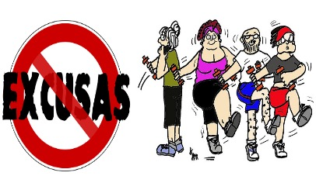
EJERCICIO FISICO II
DOLOR EJERCICIO FÍSICO DEBILIDAD
INACTIVIDAD DOLOR ANTE MOVIMIENTO

Slide 32

MEJORA DE DISTRIBUCIÓNDEL TIEMPO
1.ESTABLECER PRIORIDADES.
2.ELIMINAR OBLIGACIONES.
3.SIMPLIFICAR ACTIVIDADES.
4. DELEGAR ACTIVIDADES.
5.BAJAR EL LISTÓN.
6.DIVIDIR TAREAS.
7.PROGRAMAR DE FORMA HOLGADA.

Slide 33

RESTRUCTURACIÓN COGNITIVA
LOS PENSAMIENTOS, LAS OPINIONES Y LAS CREENCIAS QUE TENGAMOS SOBRE NUESTRA ENFERMEDAD Y SUS CONSECUENCIAS, PUEDEN INFLUIR DE MANERA NEGATIVA SOBRE LA PERCEPCIÓN DEL DOLOR Y SOBRE NUESTRAS REACCIONES EMOCIONALES Y NUESTRO COMPORTAMIENTO.
INTENTAMOS MODIFICAR LOS PENSAMIENTO NEGATIVOS PARA MODULAR LA AFECTACIÓN SOBRE LA ENFERMEDAD.

Slide 34
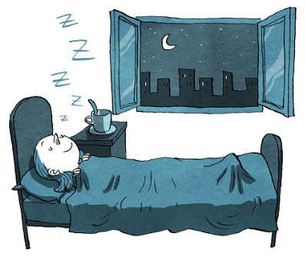
Higiene del sueño.
EL DOLOR ES UN FACTOR QUE CONDICIONA CLARAMENTE EL SUEÑO Y ADEMÁS UN DESCANSO NO REPARADOR HACE QUE MUCHOS SÍNTOMAS DE ESTA ENFERMEDAD SE INCREMENTEN.
SE ASESORA A LOS PACIENTES CON FIBROMIALGIA DE TODAS AQUELLAS PAUTAS QUE PUEDEN AYUDAR A MEJORAR SU SUEÑO.
-SUSTANCIAS INCOMPATIBLES CON EL SUEÑO.
- LUZ , RUIDO, TEMPERATURA, COLCHÓN Y POSTURAS EN CAMA.
-RECOMENDACIONES DE HIGIENE DEL SUEÑO (BASADAS EN MASTIN)
.

Slide 35
OTRAS HERRAMIENTAS QE AYUDAN A MEJORAR LA CALIDAD DE VIDA

Slide 36
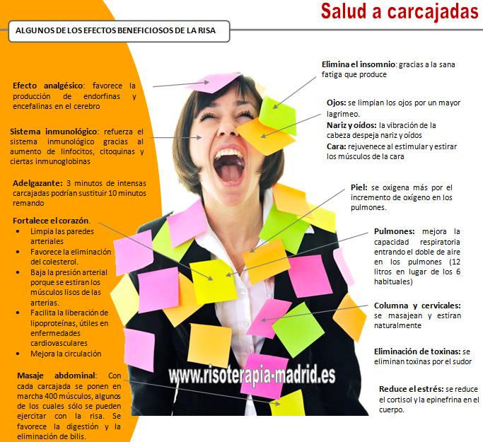
OTRAS HERRAMIENTAS.

Slide 37

EL ASOCIACIONISMO

Slide 38
SE PUEDE HACER MUCHO PARA MEJORAR LA CALIDAD DE VIDA DE LAS PERSONAS CON FIBROMIALGIA Y FATIGA CRÓNICA.

Slide 39


